Slide 1
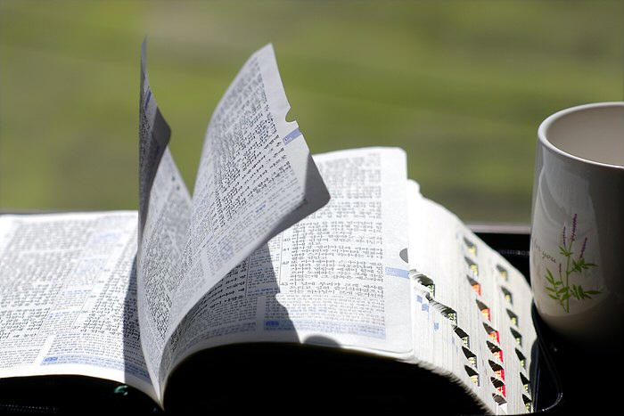
교독문
75번
(마태복음 6장)

Slide 2
교독문 75번 – 마태복음 6장
그러므로 내가 너희에게 이르노니 목숨을 위하여 무엇을 먹을까 무엇을 마실까
몸을 위하여 무엇을 입을까 염려하지 말라
목숨이 음식보다 중하지 아니하며
몸이 의복보다 중하지 아니하냐

Slide 3
교독문 75번 – 마태복음 6장
공중의 새를 보라 심지도 않고
거두지도 않고
창고에 모아들이지도 아니하되
너희 하늘 아버지께서 기르시나니
너희는 이것들보다
귀하지 아니하냐

Slide 4
교독문 75번 – 마태복음 6장
너희 중에 누가 염려함으로
그 키를 한 자라도 더할 수 있겠느냐
또 너희가 어찌 의복을 위하여 염려하느냐

Slide 5
교독문 75번 – 마태복음 6장
들의 백합화가 어떻게 자라는가
생각하여 보라
수고도 아니하고
길쌈도 아니하느니라

Slide 6
교독문 75번 – 마태복음 6장
그러므로 염려하여 이르기를
무엇을 먹을까 무엇을 마실까
무엇을 입을까 하지 말라
이는 다 이방인들이 구하는 것이라
너희 하늘 아버지께서 이 모든 것이 너희에게 있어야 할 줄을 아시느니라

Slide 7
교독문 75번 – 마태복음 6장
그런즉 너희는 먼저 그의 나라와
그의 의를 구하라
그리하면 이 모든 것을
너희에게 더하시리라
<아 멘>

